Slide 1
Mediabegrip week 06 2024
Klikken, ja of nee?

Slide 2
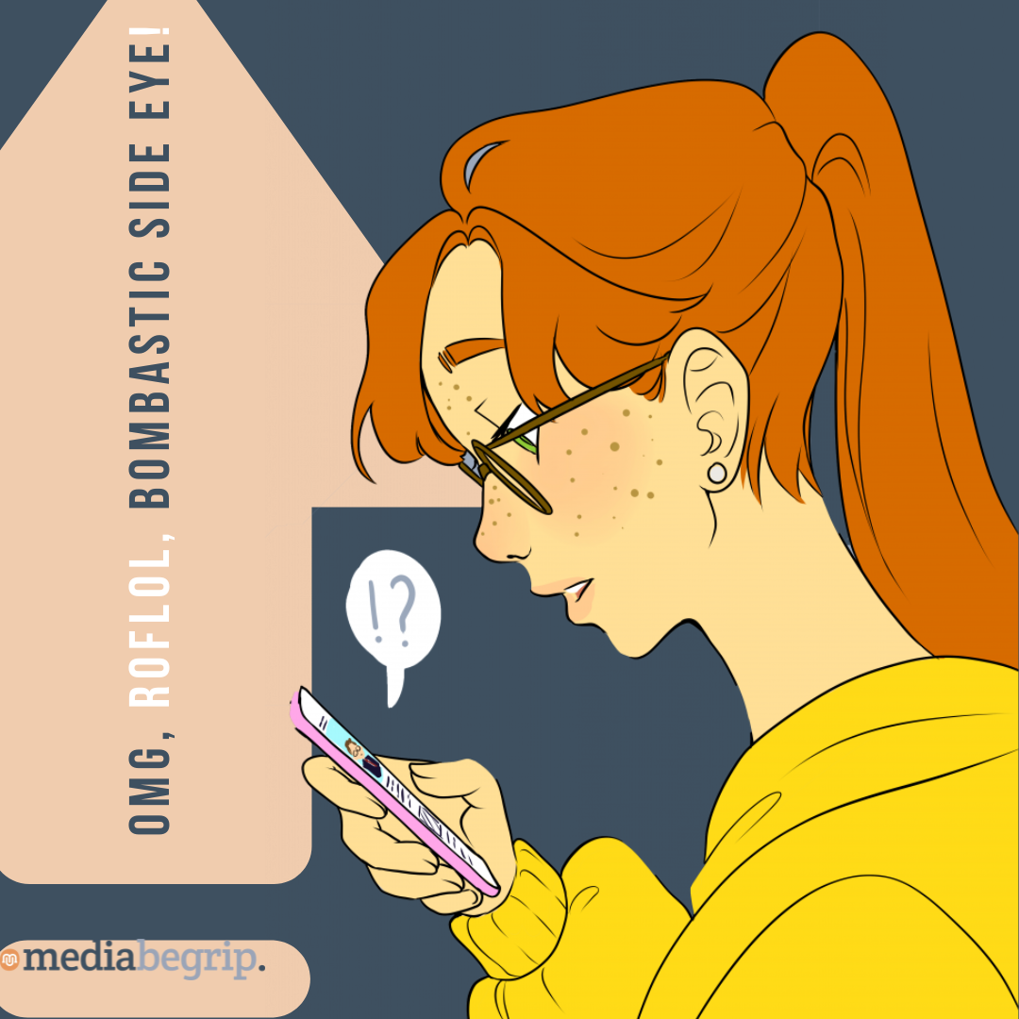
Heeeey,
Van de week kwam ik een artikel tegen waar in de titel stond dat het maken van foto's in de natuur geld gaat kosten. Dat zal toch niet waar zijn? Ik schrik hier namelijk wel een beetje van… Straks heb ik per ongeluk een boom op de foto en krijg ik ineens een boete? Kan ik straks niet meer een selfie maken, zonder dat er een boswachter achter me staat die geld van mij wil vangen?!
Ik wilde het artikel verder lezen, maar dan moest ik een account hebben en dat heb ik helaas niet. Gelukkig kon ik het begin van het artikel lezen en kwam ik er toen achter dat het alleen gaat om fotograferen in specifieke gebieden en door professionele fotografen.
Misschien is de titel wel een beetje misleidend en is het vooral bedoeld dat ik het artikel aanklikte. Dan hebben ze wel hun zin gekregen, want ik heb het artikel door die titel echt aangeklikt. Maar ach, ik ben vooral opgelucht dat ik gewoon nog mijn BeReals op tijd kan maken.
Ik moet maar even verder gaan onderzoeken waar ik straks die selfies echt niet meer in het 'wild’ mag maken.. Heb ook geen zin in boetes, vanwege mijn drang naar een mooi fotootje.
Neem het er dus nog even van! Ga de natuur in, maak een selfie, zolang het nog gratis is;)
Liefs, Melle
Melles media

Slide 3
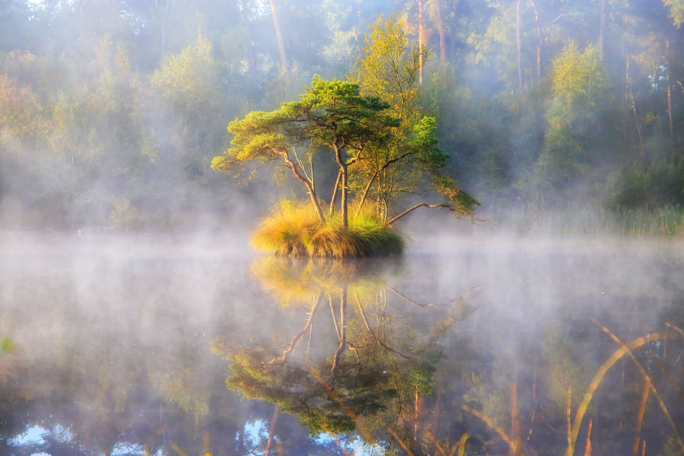
Nu in de media: Foto’s maken in de natuur gaat geld kosten: ‘Nu moet je dus extra nadenken over stoppen voor een gave foto’
De schoonheid van natuurgebieden wordt voortaan geleverd met een prijskaartje voor fotografen die er reportages willen maken. Fotografen hebben begrip voor het besluit van Natuurmonumenten, maar vrezen de rompslomp en extra kosten. Voor de meeste mensen is een fotoshoot een luxe product, zegt fotografe Anneke Klijn. “Met deze extra kosten zal dat alleen nog maar meer worden.’’
<Dit artikel zit achter een PayWall, je kunt niet verder lezen zonder account>
In de kop van het artikel lijkt het alsof elke foto met een stukje natuur de maker geld gaat kosten. In de intro van het artikel lijkt het alsof dit niet het geval is. Laten we verder onderzoek doen…
Bron: ad.nl
https://www.ad.nl/gorinchem/fotos-maken-in-de-natuur-gaat-geld-kosten-nu-moet-je-dus-extra-nadenken-over-stoppen-voor-een-gave-foto~a308efb0/

Slide 4
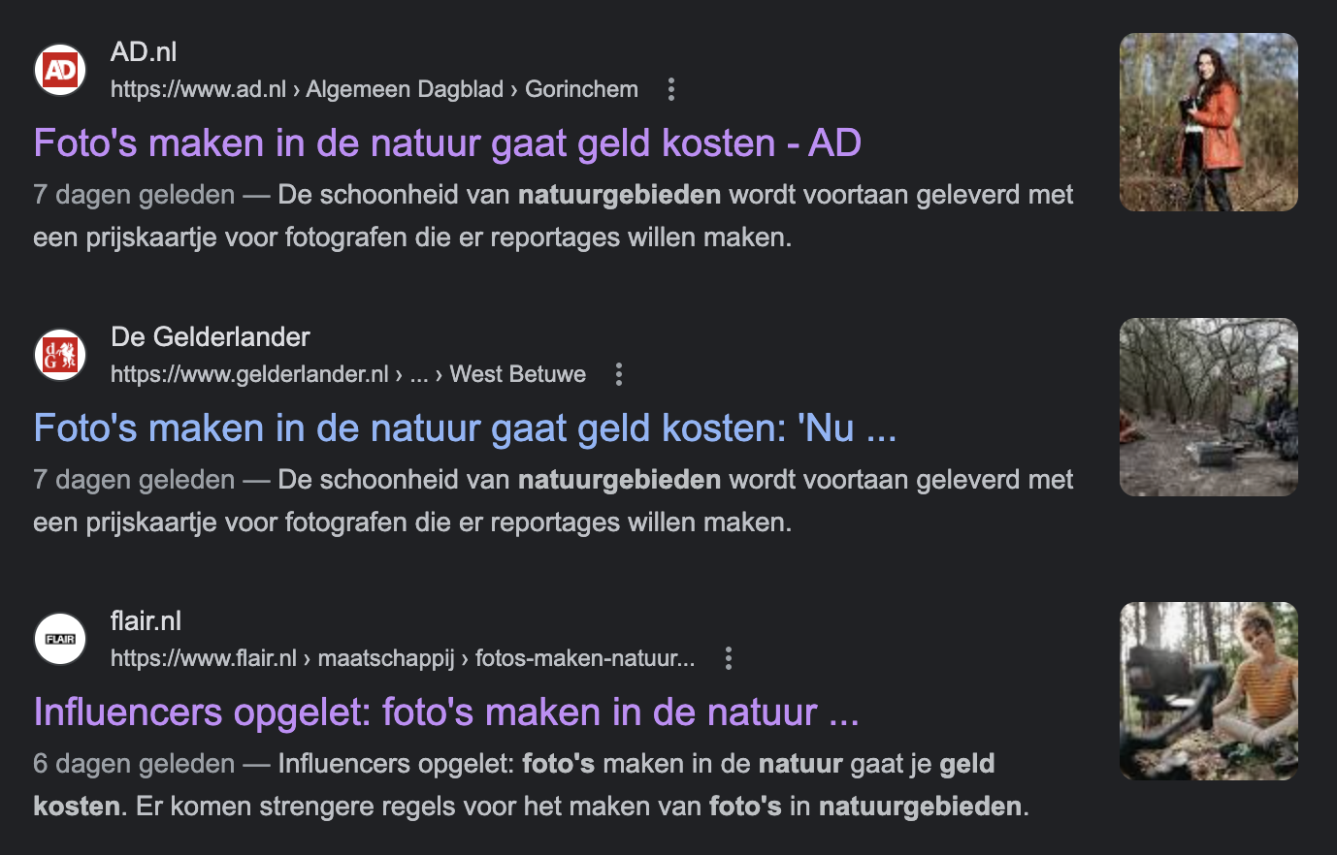
Tweede bron: Influencers opgelet: foto's maken in de natuur gaat je geld kosten
Om een beter onderzoek te doen naar een onderwerp is Google een handig gereedschap. Door met kernwoorden te zoeken kun je snel vergelijkbare artikelen vinden. Om extra informatie te zoeken over de kosten van natuurfoto’s kun je bijvoorbeeld de volgende zoektermen gebruiken:
Het derde resultaat is een artikel van Flair.nl die al iets meer kleur bekent in de titel. Er staat bij wie er moet opletten, hierdoor kunnen wij verwachten dat er specifieke inhoud staat in het artikel.
Lees het artikel van Flair.nl en bespreek klassikaal de vragen van de volgende dia.
Bron: flair.nl
https://www.flair.nl/maatschappij/fotos-maken-natuur-geld-kosten~b833ae4a/

Slide 5
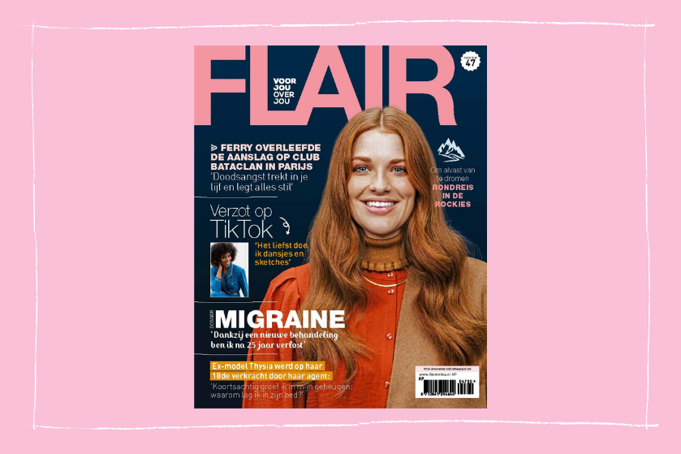
Bronnen vergelijken
Lees het artikel van Flair.nl en bespreek klassikaal onderstaande vragen:
In welke gebieden moet je geld betalen om te fotograferen? Moet je over alle foto's met natuur erop geld betalen?
Moet iedereen geld betalen om daar te fotograferen? Indien nee, wie dan wel?
Waarom is de regel om geld te vragen voor het fotograferen in de natuur ingevoerd?
Wat zou een betere bron zijn dan Flair.nl?

Slide 6
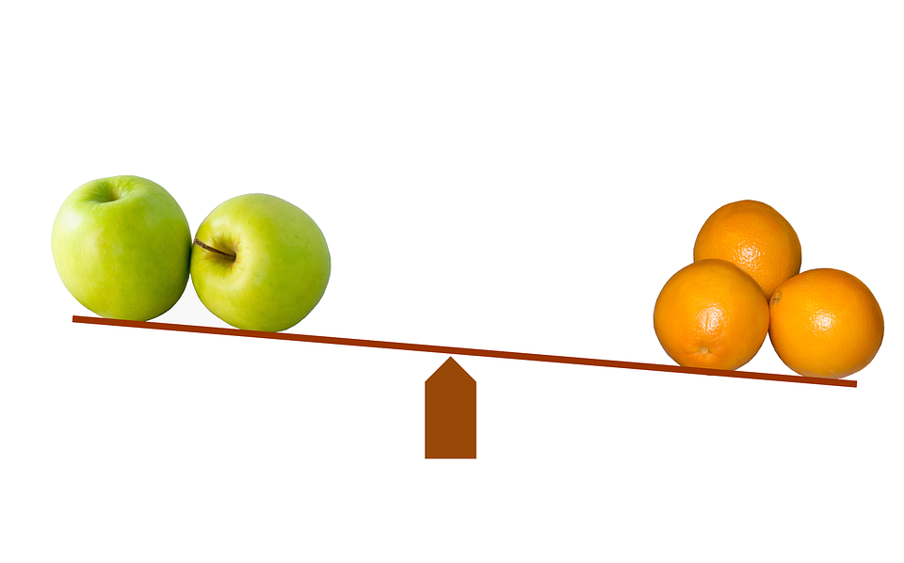
Bronnen vergelijken
Foto’s maken in de natuur gaat geld kosten: ‘Nu moet je dus extra nadenken over stoppen voor een gave foto.’
Zo luidt de titel van een nieuwsbericht van het AD. Dat trekt natuurlijk de aandacht, want wie schiet er niet geregeld een mooi plaatje in de natuur?
Als je verder onderzoek doet, lees je dat dit niet voor ieder individu geld gaat kosten. Alleen de professionele fotograaf zal in de toekomst moeten gaan betalen als het binnen een gebied onder beheer van Natuurmonumenten valt.
De kop van het artikel van het Algemeen Dagblad (AD) leek iets anders te suggereren… Waarom denk jij dat het AD voor deze titel heeft gekozen?

Slide 7
Clickbait
In de titel van het AD “Foto’s maken in de natuur gaat geld kosten: ‘Nu moet je dus extra nadenken over stoppen voor een gave foto’” kom je 'clickbait' tegen.
Als je 'click-bait' letterlijk vertaalt staat er ''klik-aas'. Clickbait is bedoeld om mensen nieuwsgierig te maken en te zorgen dat mensen op de titel klikken om meer te lezen of te zien.
Vraag:
In welke media heb jij clickbait voorbij zien komen?

Slide 8
Hoe maak je clickbait?
Hoe maak je clickbait? Wat werkt?
Er zijn een paar regels waar je altijd op kunt letten om te beoordelen of iets clickbait is of niet:
Speelt in op de emoties; De volgende zes emoties zijn het sterkst om de aandacht te trekken: blijdschap, verrassing, verdriet, walging, angst, woede.
Maakt de lezer nieuwsgierig.
Heeft een informatiekloof; In de titel mist net dát stukje informatie waardoor iemand niet weet waar het over gaat... Je moet het dan wel aanklikken om verdere informatie te verzamelen.
Zorgt voor de juiste (spannende) woorden. In de titel staan woorden die de aandacht trekken.
Gebruikt beelden; Bij veel titels staat er ook een plaatje bij die jouw aandacht nog meer trekt.

Slide 9
Oefening: De juiste woorden gebruiken
Op de vorige pagina hebben jullie kunnen lezen dat de juiste woorden in een titel heel belangrijk zijn. Woorden die sterke emoties oproepen, nieuwsgierig maken of uitdagen.
Om clickbait te maken moet je dus saaie woorden vermijden. Als oefening gaan jullie saaie woorden vervangen door spannende woorden.
Bedenk in tweetallen in ieder geval 2 andere woorden voor de volgende woorden, waardoor je meer aandacht trekt:
leuk
nieuw
vriend
Vind je dit lastig? Gebruik dan synoniemen.net om spannende woorden te vinden
Bespreek klassikaal: Wie heeft de meest spannende woorden gevonden?
Deze foto van Onbekende auteur is gelicentieerd onder CC BY-SA-NC.

Slide 10
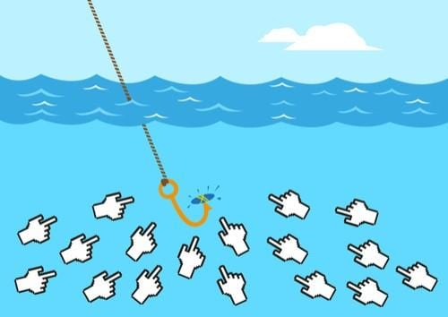
Opdracht: Zelf clickbait maken
Ga naar NOS.nl en zoek een artikel waarvan de titel jou niet aanspreekt, jij vindt ‘m saai.
Maak zelf een nieuwe titel waar jij wel op zou klikken door gebruik te maken van de eerder geleerde clickbait-regels.
Hoe tover jij een saaie kop om tot een spannende kop die jij wel zou aanklikken?
Upgraden, je kunt woorden uit de kop vervangen door spannende woorden (synoniemen.net).
Wees creatief, scan het artikel op interessante woorden en maak een totaal nieuwe, zelfbedachte kop.
Verander de waarheid. Bedenk iets geks waar jij aan moet denken bij het lezen van de kop. Vorm dit idee om tot een nieuwe kop.
Gebruik deze website om clickbait te maken en vul in: Topic = Onderwerp, bijvoorbeeld: Kerst is saai. Tone of voice = Toon, bijvoorbeeld: sarcasme. Outputs = Aantal titels, bijvoorbeeld: 3. Language = Taal, bijvoorbeeld: Dutch.

Slide 11
Onderdeel Burgerschap
Iedere week een opdracht om te werken aan de doelen van Burgerschap! De opdracht sluit aan bij de les van Mediabegrip.

Slide 12
Nederlandse Reclame Code
In Nederland hebben wij een reclame code, genaamd de Nederlandse Reclame Code. Hier staan afspraken in waaraan iemand die reclame maakt zich moet houden.
Reclame moet bijvoorbeeld in overeenstemming zijn met de wet, de waarheid, goede smaak en het fatsoen. Deze regels zijn er om de consument te beschermen.
Wat vinden jullie? Is een clickbait-titel ook een soort reclame? Waarom wel of niet?
Zouden verleidende of misleidende titels (clickbait) van nieuwsberichten onder de Nederlandse Reclame Code moeten vallen?

